Slide 1
Unidad de Posgrados Maestría en Sistemas de Gestión Ambiental Tema: Análisis de los efectos de la pérdida de masa forestal del ecosistema de manglar con la producción de peces pelágicos costeros.
Autor: Lucia Vernaza Quiñónez
Director: Fabián Rodríguez PhD.
Sangolquí, 25 de Septiembre de 2015

Slide 2
INTRODUCCIÓN
La palabra mangle se deriva de un vocablo guaraní que significa “árbol torcido”. (CONAFOR, 2009), se refiere principalmente a la especie “Rhizophora mangle” que tiene raíces en forma de zancos que se sumergen en el agua y que asociados a ellos tienen gran diversidad de fauna y flora.

Slide 3
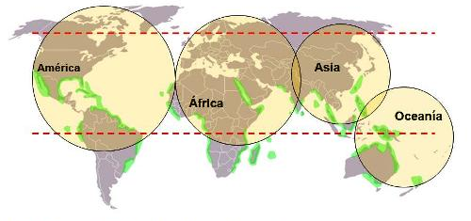
Manglares
Constituyen el tipo de vegetación dominante de las costas en la banda tropical y subtropical. Representan un enorme valor científico, económico y cultural para América Latina y el Caribe (Lugo, 2002). Existen manglares en toda América Latina, exceptuando las tres naciones más al sur del continente.

Slide 4
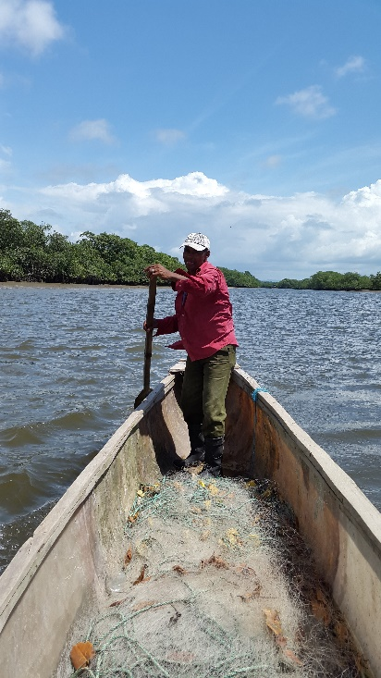
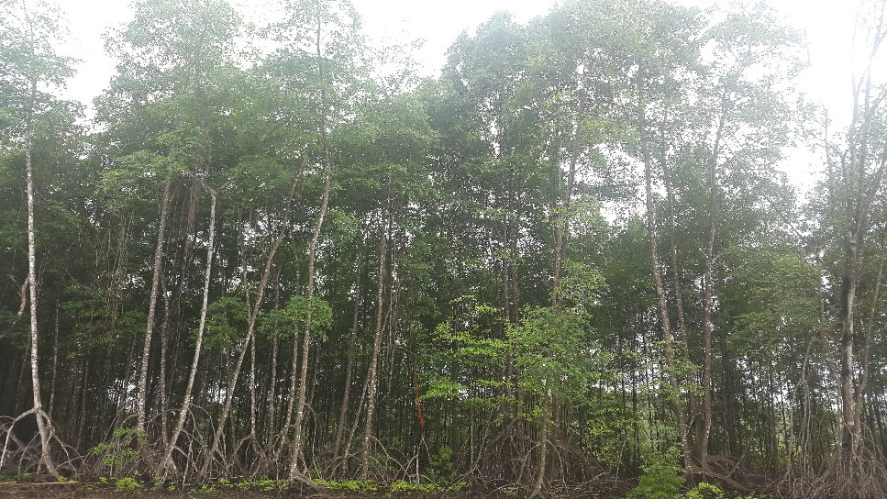
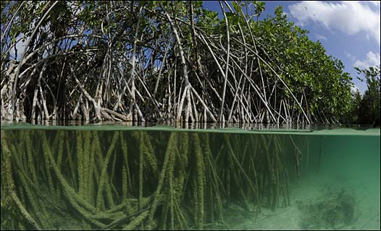

Slide 5
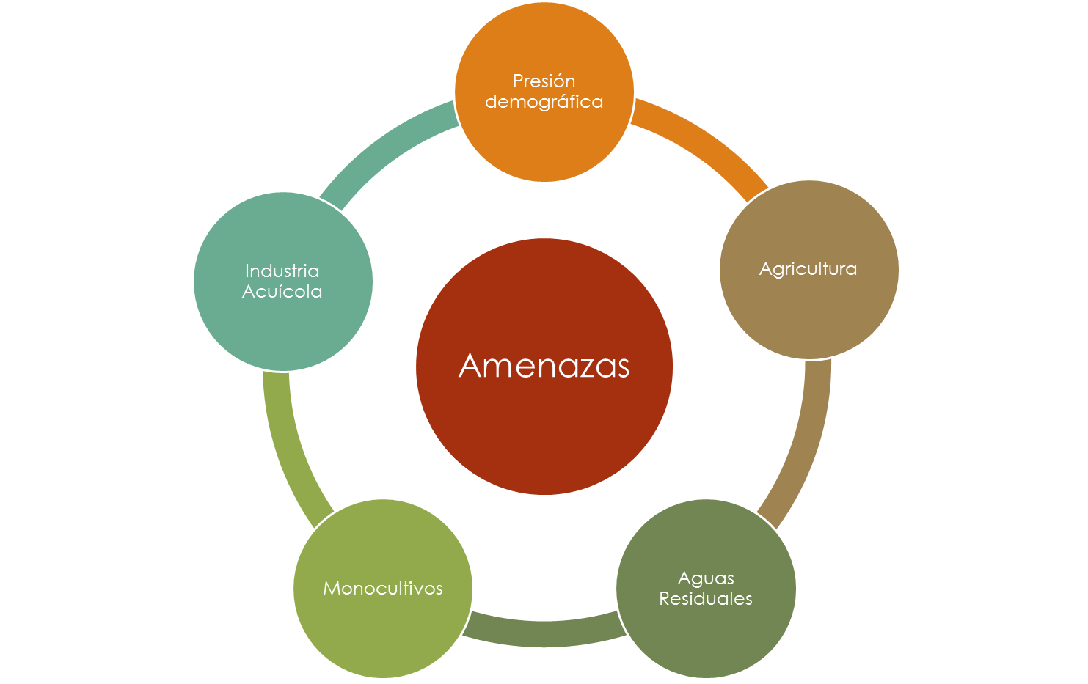
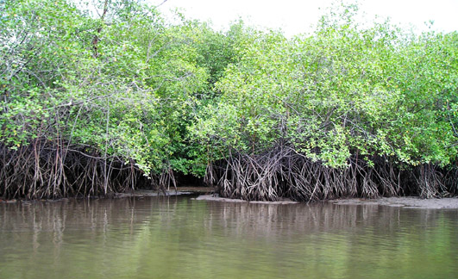
AMENAZAS
FAO,2007

Slide 6
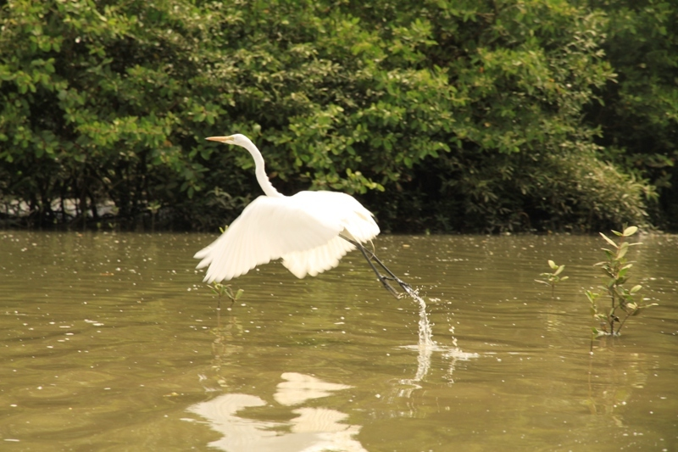
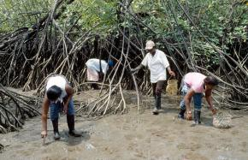
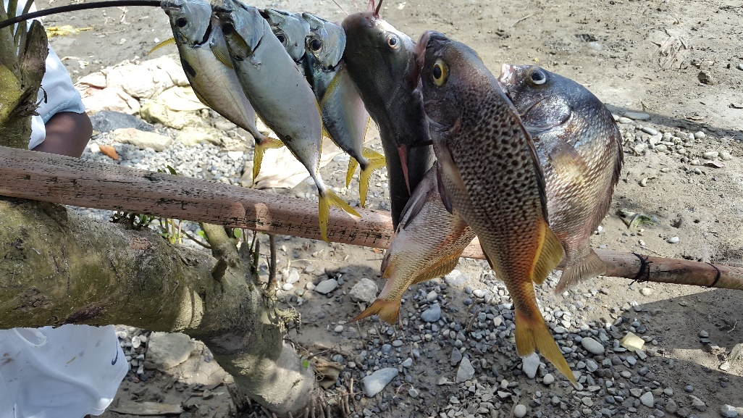
Ecosistema que alberga mayor riqueza biológica a nivel mundial y además es un medio altamente productivo, con una gran diversidad de recursos y servicios ambientales.

Slide 7
ECUADOR
Considerado uno de los países más biodiversos del planeta tiene una diversidad de ecosistemas entre los que se destaca el ecosistema de manglar tenemos alrededor del 8% de la superficie de manglar de todo Sudamérica, correspondiente a aproximadamente 150.500 hectáreas (FAO, 2007). Estas se extienden a lo largo de la costa del Pacífico en las provincias de Esmeraldas, Manabí, Guayas y el Oro, y en las Islas Galápagos.

Slide 8
OBJETIVO GENERAL
Analizar los efectos de la pérdida de masa forestal del ecosistema de manglar con la producción de peces pelágicos costeros.
OBJETIVOS ESPECÍFICOS
Determinar la pérdida de masa forestal del manglar.
Caracterizar los principales factores que han incidido en la pérdida de masa forestal.
Determinar la producción de peces pelágicos costeros de los últimos años a través de volúmenes de captura.
Analizar los efectos en la industria pesquera local.

Slide 9
FORMULACIÓN DEL PROBLEMA A RESOLVER
Pregunta General: ¿Cuáles son los efectos de la pérdida de masa forestal del ecosistema de manglar con la producción de peces pelágicos costeros?
¿Cuál ha sido el grado de deforestación del manglar en la zona de estudio?
¿Ha disminuido la presencia de peces pelágicos costeros en el manglar durante los años de deforestación?
¿Existe una relación entre la deforestación del manglar y la reducción de las diferentes especies de peces pelágicos costeros?

Slide 10
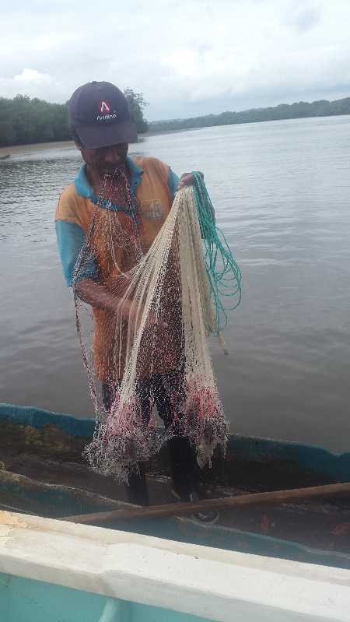
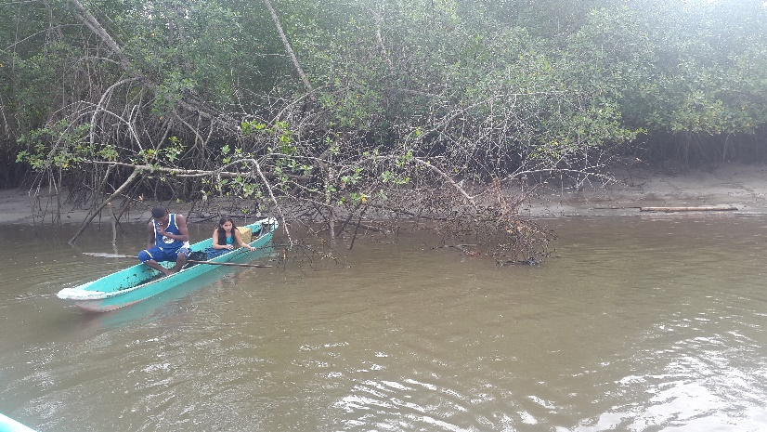
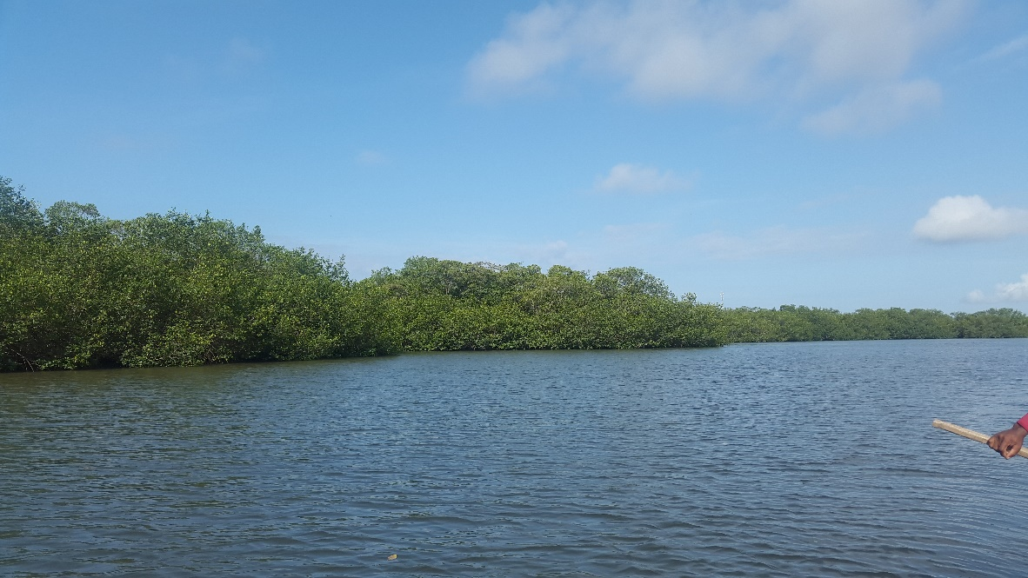
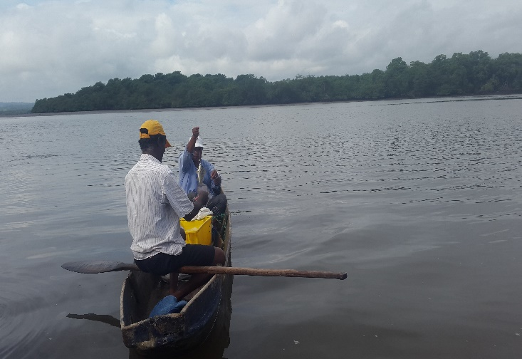
Relación entre la cobertura de manglar y las pesquerías

Slide 11
Deforestación del ecosistema de manglar
La industria camaronera tiene sus inicios a finales de la década de los sesenta, se inicia en 1966.
En 1987 esta actividad creció agresivamente.
Ecuador se convirtió en el primer exportador de camarón del mundo, y que llegó al record de producción en 1998 con 153.729 toneladas métricas, produciendo ganancias de 875 millones de dólares (Cámara Nacional de Acuacultura).
En los noventa, comienza una baja constante, atribuida a la mancha blanca.

Slide 12
MARCO LEGAL
Ecosistema de Manglar
Bien Nacional de Uso Público
Bosque Protector
Patrimonio Forestal del Estado
Patrimonio de Áreas Naturales
Ecosistema Frágil

Slide 13
POLÍTICA PÚBLICA
En Ecuador existen ocho áreas que son parte del Patrimonio Nacional de Áreas Naturales Protegidas, compuestas o que son parte del ecosistema manglar:
Reserva Ecológica Manglares Churute (1979)
Reserva Ecológica Manglares Cayapas-Mataje (1996)
Reserva Ecológica Arenillas (2001)
Refugio de Vida Silvestre “Isla Corazón e Isla Fragatas” (2002)
Refugio de Vida Silvestre Manglares Estuario Rio Muisne (2003)
Reserva de Producción de Fauna Manglares El Salado (2003)
Refugio de Vida Silvestre Manglares El Morro (2007)
Refugio de Vida Silvestre de Manglares Estuario del Río Esmeraldas (2008)

Slide 14
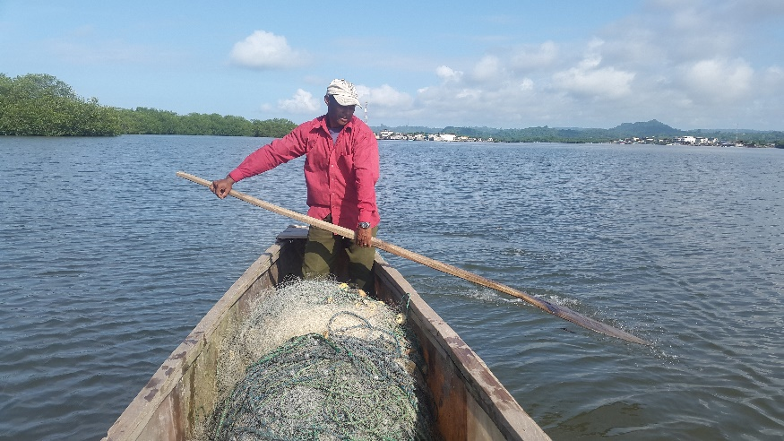
PESCA ARTESANAL
La pesca artesanal o de pequeña escala, abarca un sinnúmero de modalidades que van desde la ancestral recolección a mano de mariscos hasta el uso de embarcaciones motorizadas que operan en aguas someras y en el mar abierto. Su característica básica es la operación manual de los artes de pesca. Comprende desde una pesca de subsistencia hasta niveles de organización, como las cooperativas, que tienen fines comerciales, principalmente.

Slide 15
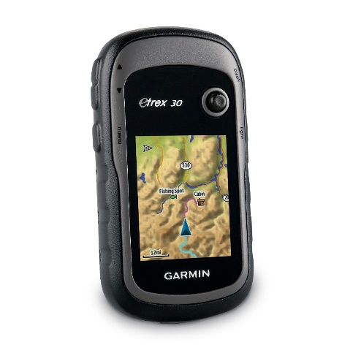
MATERIALES Y MÉTODOS

Slide 16
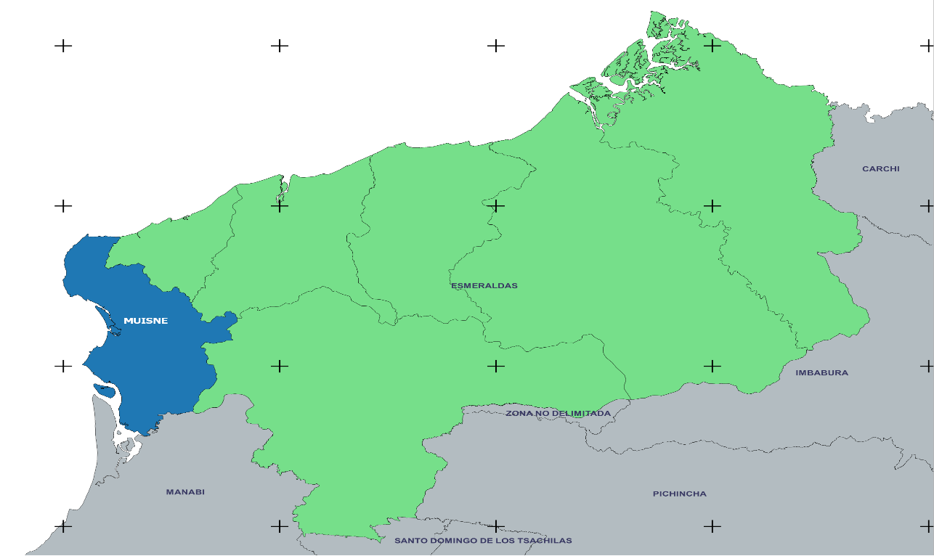
MUISNE
Ubicado al Sur de la Provincia de Esmeraldas
Conformado por la isla de Muisne que es la cabecera cantonal y las parroquias: Muisne, Galera, Quingue y San Francisco del Cabo, en la zona Norte; San Gregorio en la zona Centro, y Chamanga, Daule, Sálima y Bolívar

Slide 17
CARACTERÍSTICAS
El cantón Muisne tiene una población de 28.474 habitantes, 15.344 son hombres y 13.330 son mujeres, representa el 6.5 % de la población provincial y el 0.2% de la población nacional. La mayoría de la población se encuentra asentada en el área rural.
1987 se construye la carretera.
Buen productor de Recursos Forestales.
1987, se declaran 20.093 hectáreas de manglar como bosque protector.
2003, mediante Acuerdo No.080 el Ministerio del Ambiente, declara “Refugio de Vida Silvestre Manglares Estuario Río Muisne”, al humedal costero constituido por 25 cuerpos con una extensión de 3.173 hectáreas de manglar.

Slide 18
TRABAJO DE CAMPO
6 salidas de campo entre los meses de octubre 2014 y abril 2015.
Durante los recorridos se visitaron zonas de manglar, pequeñas islas de otros tipos de vegetación con el objeto de georreferenciar. Las coordenadas fueron tomadas con un GPS marca Garmin de la gama eTrex, registrándose los puntos y respaldándolos en una libreta de apuntes. Con el recorrido en campo se pudieron caracterizar las otras especies vegetales existentes y los lugares donde los pescadores artesanales realizan la pesca estuarina.

Slide 19
Fuentes de información
Instituto Nacional de Pesca,
Ministerio de Agricultura, Ganadería, Acuacultura y Pesca
Obtuvo datos históricos entre los años de 1981 hasta el año 2000 de desembarques de las principales especies pelágicas pequeñas, esta pesquería inició su actividad por los años 60 a fin de producir harina de pescado, enlatados de sardina y macarela en los puertos principales entre los cuales se encuentra Muisne. los volúmenes de captura de peces pelágicos grandes entre el periodo de años 2004 – 2010.

Slide 20
Categorías
Ecosistema
Bienes y servicios ambientales que genera entre los que se destaca el papel de guardería para muchas especies.
Relación de los vínculos manglar y pesquería
Complejidad estructural del hábitat.
Degradación del manglar
Ritmo acelerado pone en riesgo la economía de muchas comunidades y la existencia de especies la humanidad sentiría los efectos de esta degradación.
Amenazas
El cambio del uso de suelo, la tala indiscriminada por su madera entre
Gestión ambiental
Leyes que deben promoverse con el fin de preservar este ecosistema y las estrategias que deben impulsarse.

Slide 21
ANÁLISIS DE IMÁGENES
La aplicación simultánea de los sistemas de información geográfica (SIG), el procesamiento de información digital satelitaria en lo que respecta al trabajo de laboratorio, y, el sistema de posicionamiento global por satélites (GPS) para el trabajo de campo; estas herramientas sirvieron de base para el análisis del proceso de deforestación de la zona de manglar que forma parte de la zona litoral del cantón Muisne, utilizando imágenes satelitales multiespectrales históricas, que sirvieron de base en un ámbito multitemporal para identificar el índice de deforestación y medir el estado de conservación actual de ecosistema de manglar.

Slide 22
PROCEDIMIENTOS
Para realizar el procesamiento de las imágenes Landsat utilizadas en este estudio se utilizaron los siguientes programas de uso libre bajo licencia GNU General Public License (o simplemente sus siglas del inglés GNU GPL) para plataformas GNU/Linux, Unix, Mac OS y Microsoft Windows y que son definidos como SIG.
gvSIG (se abrevia la denominación Generalitat Valenciana Sistemas de Información Geográfica).
SEXTANTE (se abrevia la denominación Sistema Extremeño de Análisis Territorial). Mediante esta biblioteca de algoritmos de código libre, se realizaron los procesos de análisis para la interpretación de las imágenes satelitales.

Slide 23
Imágenes
Imagen Landsat TM 5 del 02-07-1991
Combinación de bandas 5,4,3
Imagen Landsat 7 del 22-02-2005.-
Combinación de bandas 4,3,2
Imagen Landsat 8 del 29-11-2008
Combinación de bandas 4,3,2
Imagen Landsat 8 del 28-08-2014
Combinación de bandas 7,6,4

Slide 24
Clasificación
En primer lugar, se delimitó el área de estudio circunscribiéndose netamente en la franja costera dentro del cantón Muisne,
Una limitación que se encontró fue el hecho de que al ser una zona que está ubicada en un sector con mucha nubosidad.
En tal virtud, las imágenes Landsat TM 5 del año 1991, Landsat 7 del año 2005 y Landsat 8 del año 2008 y 2014 fueron las únicas que pasaron el filtro de tener menos del 20 % de nubosidad y son las utilizadas en el presente estudio, con el fin de obtener datos de variación de la cobertura vegetal del manglar.

Slide 25
ID | X | Y
1 | 600797,80 | 73743,93
2 | 620019,17 | 73743,93
3 | 620019,17 | 18292,33
4 | 600797,80 | 18292,33

Slide 26
ANÁLISIS ESTADÍSTICO
Una vez recolectados los datos se evalúa la normalidad de las variables a través del Test de Kolmogorov-Smirnov, que arrojo que nuestros datos siguen una distribución normal (p > 0,05).
Se llevó a cabo un análisis de correlación empleando datos históricos de todo el Ecuador entre la cobertura de manglar y los volúmenes de pesca, con datos de Clirsen sobre la evolución del manglar para los años 1969, 1984, 1987, 1991, 1995,1999, el resto de años se hizo una estimación asumiendo que la pérdida fue progresiva. Los volúmenes de pesca se usaron los datos del estudio que realizó el Instituto Nacional de Pesca desde 1981 hasta el 2000. Las especies monitoreadas fueron Sardina, Macarela, Pinchagua, Chuhueco, Sardina Redonda y Jurel; en el caso de esta especie solo se tienen registrados datos desde el año de 1999.

Slide 27
Para llevar a cabo este análisis, dado que nuestras variables seguían una distribución normal, se usó el coeficiente de correlación de Pearson.
En aquellos casos en los que se observó una correlación estadísticamente significativa se quiso conocer el nivel de ajuste entre las variables. Para ello se empleó el análisis de regresión lineal por mínimos cuadrados obteniendo así el valor de R². Este puede tomar valores entre 0 a 1, este valor cuanto más se acerque a 1 indicara un nivel de ajuste mayor.

Slide 28
RESULTADOS

Slide 29
Durante los seis meses de salidas de campo se identificaron que las artes de pesca más representativas eran 7: anzuelo, atarraya, chinchorro, captura manual, y atarraya, enmalle, trasmallo, red en paliza o estancada, chinchorro o cerco de playa, red de arrastre “changa”, espinel – Palangre “Long Line”, de las cuales el chinchorro, el anzuelo y la atarraya son las más utilizadas dentro del área de estudio.

Slide 30
Año | COBERTURA VEGETAL Y USO DEL SUELO 1991-2014 | Hectáreas
1991 | Manglar | 2.915,58
1991 | Piscinas Camaroneras | 3.814,38
2005 | Manglar | 2.647,05
2005 | Piscinas Camaroneras | 3386,58
2008 | Manglar | 3.176,14
2008 | Piscinas Camaroneras | 4.258,71
2014 | Manglar | 4.300,18
2014 | Piscinas Camaroneras | 3.700,00

Slide 31
Categoría | 1987 Has | 1991 Has | Años | Diferencia Has | Pérdida de Hectáreas Has/año | Tasa Promedio Anual de Deforestación %
Manglar | 20093 | 2915,58 | 4 | 17177,42 | 4294,36 | 21,37
Manglar | 20093 | 2647,05 | 18 | 17445,95 | 969,22 | 4,82
Manglar | 20093 | 3176,14 | 21 | 16916,86 | 805,56 | 4,01
Manglar | 20093 | 4300,18 | 27 | 15,792 | 584,92 | 2,91

Slide 32
ANÁLISIS DE CORRELACIÓN

Slide 33
ANÁLISIS DE CORRELACIÓN

Slide 34
DISCUSIÓN
Importancia mundial reconocida
Bienes y servicios ambientales que brinda.
En el caso de Ecuador en octubre del año 1998, la Contraloría General del Estado, llevo a cabo un estudio donde se realizó una valoración económica del Daño Ambiental por Tala de una Hectárea de Manglar. Este estudio, en su parte metodológica, explica que el aspecto fundamental del mismo, es la valoración monetaria de la biodiversidad relacionada con el manglar.
El estudio dio como resultado un valor de 13.061,84 USD por cada hectárea de manglar, indicando que es una valoración parcial, pues no toma en cuenta valores intrínsecos como la provisión de oxígeno, la captación de carbono, la producción de biomasa, entre otras.

Slide 35
CONCLUSIONES
Estudios escasos sobre la relación entre la pérdida de cobertura vegetal del ecosistema de manglar y la producción de peces.
La cobertura de manglar en lo que respecta a Ecuador se pudo apreciar según los siguientes estudios realizados por el Centro de Levantamientos Integrados de Recursos Naturales por Sensores Remotos (CLIRSEN) y también el análisis integral de la certificación orgánica a la acuacultura industrial de camarón en Ecuador, investigación promovida por la Coordinadora Nacional para la Defensa del Ecosistema Manglar del Ecuador (C-CONDEM), estos 2 estudios atribuyen a la industria camaronera como principal responsable de la pérdida de considerables hectáreas de manglar para la construcción de piscinas e infraestructura.

Slide 36
Con el análisis de las imágenes satelitales del área de estudio se pudo constatar, que en menos de diez años se terminó con el 85% del área de manglar original para la implementación de piscinas camaroneras, partiendo desde el año de 1987 que se contaba con 20.093 hectáreas, en la actualidad el área de estudio solo posee 4300,18 hectáreas de manglar para el año 2014.

Slide 37
La correlación significativa y positiva entre la cobertura vegetal del ecosistema de manglar (número de hectáreas) y los volúmenes de captura de los peces pelágicos, demuestra la importancia del manglar como guardería en los primeros estadios juveniles y lugar de crianza, de especies que tienen un alto valor comercial como es el caso de la sardina, macarela, pinchagua y sardina redonda.
La industria camaronera lleva consigo una serie de impactos sobre el ambiente, la responsabilidad de estos recae en los funcionarios de gobierno; que deben ejercer controles, medidas, planes de gestión ya que las decisiones que se toman al respecto ejercen gran trascendencia social y ambiental; ocasionando la destrucción y degradación de los ecosistemas naturales preexistentes.

Slide 38
Para el año 2006 se tuvo un total de 11,151.510, 5 millones de libras de peces pelágicos provenientes del Refugio de vida Silvestre Estuario del Rio Muisne, no se pudo obtener datos actuales pero por la información generada en los recorridos donde se pudo entrevistar a los pescadores se estima que en la actualidad la producción total es de 554.400 libras esto significa una disminución de la producción en 95,46% y una pérdida de aproximadamente 10 millones de dólares.

Slide 39
RECOMENDACIONES
El Ministerio del Ambiente debe revisar la categoría de conservación del refugio de vida silvestre estuario del Rio Muisne debido solo protege a las especies de vida silvestre. Una categoría más acorde para la conservación del ecosistema de manglar es Reserva Ecológica.
Es necesario que el Instituto Nacional de Pesca monitoreé con mayor frecuencia esta zona porque los datos estadísticos son escasos y resultan un limitante para el uso eficiente de los recursos.

Slide 40
Impulsar mayor control a la serie de normas existentes para el sector pesquero y lograr aprovechamiento sostenible de las pesquerías y deben ser socializados por la autoridad competente en este ámbito, para que lleguen a ejecutarse.
En el presente trabajo se evidencia que una cantidad importante de especies de interés pesquero están presentes en algún momento de su ciclo de vida en los manglares y por lo tanto es importante conservar estos ecosistemas si se quiere tener como resultado pesquerías saludables.

